Slide 1
ZERO
FILA
MATHEUS BUENO NERI DE ARAUJO
NATHAN ANAQUIM PROCACCIA
VICTOR DA SILVA FRANÇA
CAIO PISTORESI TRINDADE
GUILHERME ARANTES NASCIMENTO
12/06/2026

Slide 2
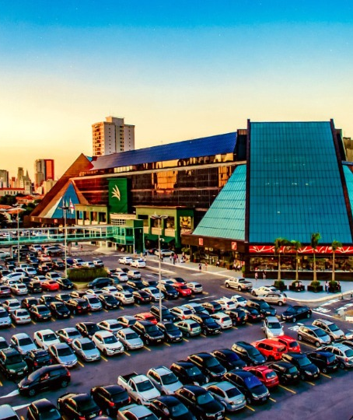

JÁ DESISTIU DE COMPRAR OU ABANDONOU LOCAL POR CAUSA DE FILAS?
QUANTO TEMPO VOCÊ GASTA PROCURANDO VAGAS EM DIAS MOVIMENTADOS?
PERDA DE TEMPO;
Congestionamentos internos;
Estresse dos usuários;
Redução do faturamento dos estabelecimentos;
Aumento da emissão de poluentes.
O PROBLEMA

Slide 3
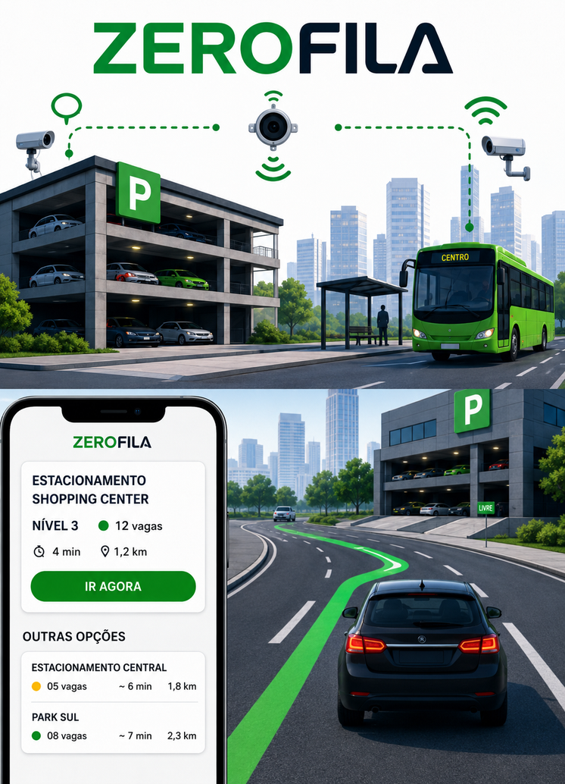
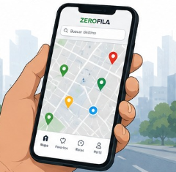
SOLUÇÃO
O QUE É ZEROFILA ?
ZEROFILA É UM SISTEMA INTELIGENTE DE MONITORAMENTO DE VAGAS EM TEMPO REAL.
SISTEMA INTELIGENTE QUE MONITORA VAGAS DE ESTACIONAMENTO EM TEMPO REAL POR MEIO DE SENSORES AUTÔNOMOS CONECTADOS À NUVEM, FORNECENDO INFORMAÇÕES PARA MOTORISTAS ATRAVÉS DE UM APLICATIVO E PARA GESTORES POR MEIO DE UMA PLATAFORMA DE GERENCIAMENTO E ANÁLISE DE DADOS.

Slide 4
COMO ?
SENSORES MAGNÉTICOS INSTALADOS NAS VAGAS
COMUNICAÇÃO SEM FIO VIA LORAWAN
ALGORITMOS DE OCUPAÇÃO
OS DADOS SÃO ENVIADOS VIA REDE LORAWAN E AS INFORMAÇÕES CHEGAM À NUVEM.
O APLICATIVO EXIBE AS VAGAS DISPONÍVEIS E
O sistema direciona o motorista até a vaga mais próxima.
SENSORES DETECTAM SE A VAGA ESTÁ OCUPADA OU LIVRE.

Slide 5

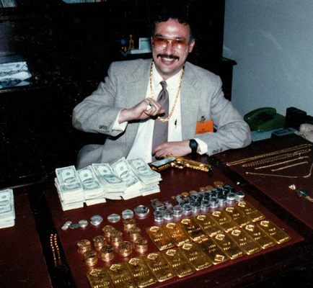
TANTO B2B QUANTO B2C
ASSINATURAS MENSAIS RECORRENTES
TAXA ÚNICA DE IMPLEMENTAÇÃO INICIAL (INSTALAÇÃO DE GATEWAYS E CALIBRAÇÃO DE SENSORES)
VENDA CORPORATIVA E GOVERNAMENTAL DE PACOTES DE INSIGHTS DE TRÁFEGO AGREGADO
BUSINESS
MODEL

Slide 6
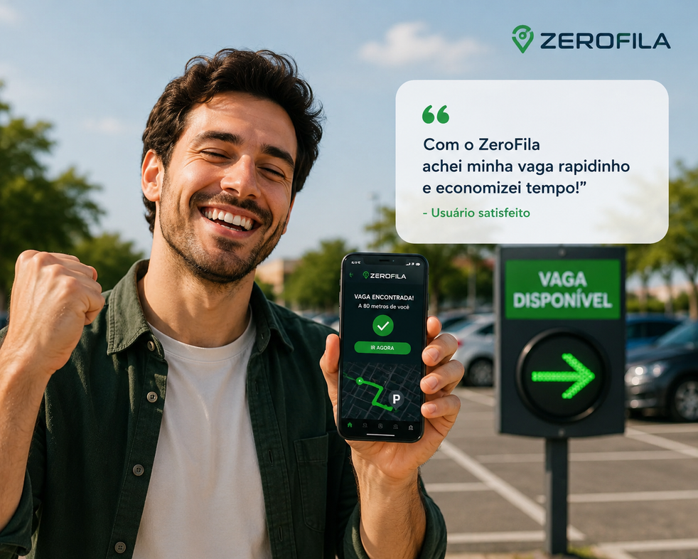
COMO ISSO AGREGA VALOR ?
MOTORISTAS
ECONOMIA DE TEMPO;
Menos estresse;
Melhor planejamento.
EMPRESÁRIOS
MAIOR FLUXO DE CLIENTES;
Melhor gestão do estacionamento;
Dados para tomada de decisão.
SETOR PÚBLICO
REDUÇÃO DO CONGESTIONAMENTO;
Melhor mobilidade urbana;
Menor impacto ambiental.
POSSIBILIDADE DE ESCALAR SMART CITIES

Slide 7
OBRIGADO !

